Slide 1
CompetentNL als centrale skillsinformatievoorziening 10 oktober 2024
Jacob Molenaar, VmV/SBB
Notes:
Vragen mogen worden gesteld.

Slide 2
Onderwerpen
Waarom CompetentNL?
Waar bestaat CompetentNL uit?
Plek van CompetentNL in de architectuur van het onderwijs

Slide 3
Op weg naar een skillsgerichte arbeidsmarkt
Eén verbindende skillstaal voor arbeidsmarkt en onderwijs

Slide 5
Waarom werken met skills?
Nauwkeurige informatie over werk en opleiding
Waarom skills?
Diploma's verouderen snel
Optimaal benutten van talenten
Overstap van werk naar werk makkelijker maken
Beter zichtbaar maken wat de arbeidsmarkt vraagt

Slide 6
Een verbindende skillstaal voor onderwijs en bedrijfsleven

Slide 7
Vertalen = Verbinden
Wat doe ik?
Wat kan ik?
Wat leer ik?
Broninformatie
arbeidsmarkt
Broninformatie
onderwijs

Slide 8
Skill
vereist
garandeert
Opleidings-norm
Beroep
leidt op tot
Opleiding
Broninformatie
arbeidsmarkt
Broninformatie
onderwijs

Slide 9
De inhoud van CompetentNL bij de lancering van het MVP in september 2025
ISCO-beroepen
ESCO-skills
ISCED-F 2013
ESCO-beroepen
O*Net-skills
Rubrieken (CBS)
Externe classificaties
CompetentNL-data
Andere classificaties?
Skills
Kennisgebieden
Beroepen
vraagt beheersing van
(nader gekwalificeerd)
Alle niveaus
Opleidingsnormen
garandeert beheersing van
(nader gekwalificeerd)
mbo
Broninformatie arbeidsmarkt
Broninformatie onderwijs

Slide 10
Plek van competentNL in de ketenarchitectuur

Slide 11
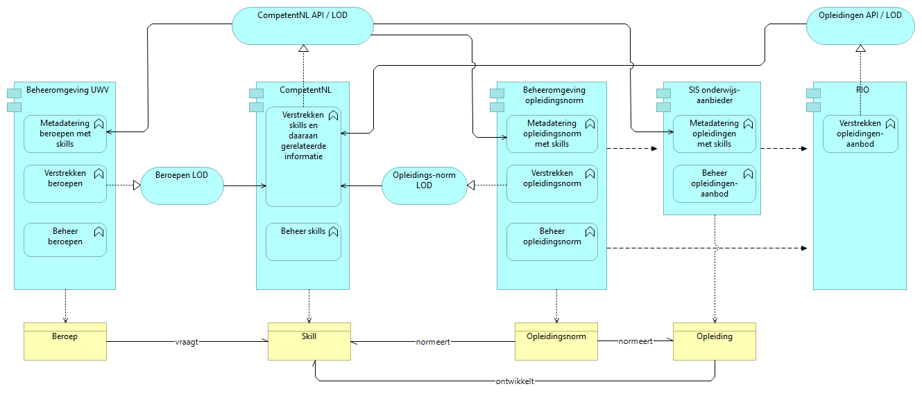

Slide 12
Raakvlakken
Standaarden (o.a. linked open data)
Metadateren (van onderwijsnormen, opleidingen en leermaterialen)

Slide 13
Vragen?

